Slide 1

上海教区
七十年

Slide 2

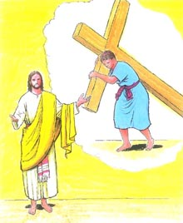

反思
明天会更好
强拆教堂十字架
建立和谐社会
镇压反革命
反右运动
文化大革命
落实政策
改革开放
背起你的十字架来跟随我 →
普世教会
凯撒的，就应归还凯撒；天主的，就应归还天主。

Slide 3
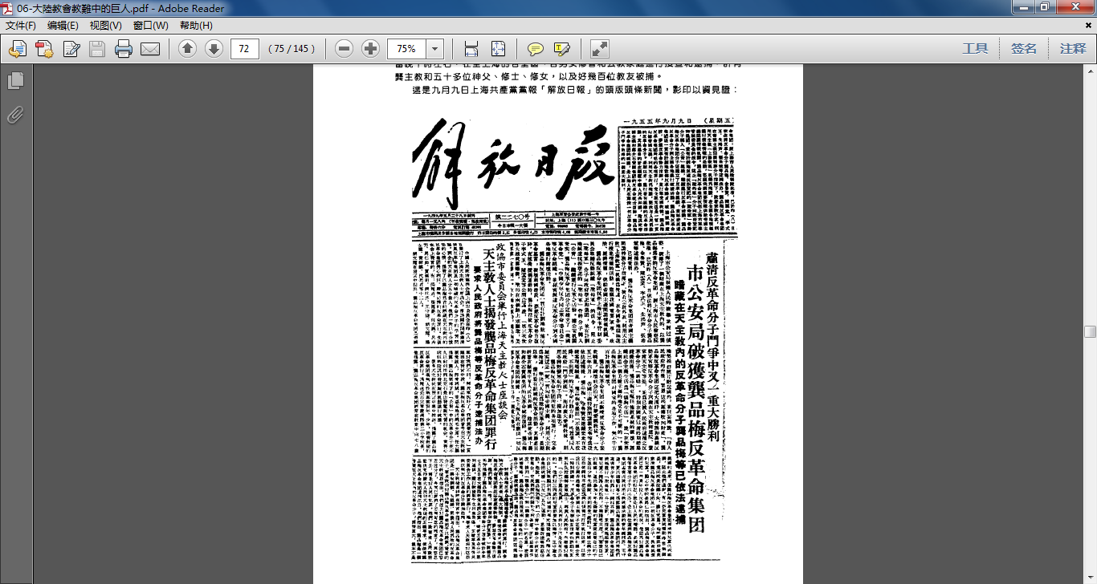
1955年9月8日，上海教区主教龚品梅和一批神父被打成“龚品梅反革命集团” 后被捕入狱。

Slide 4
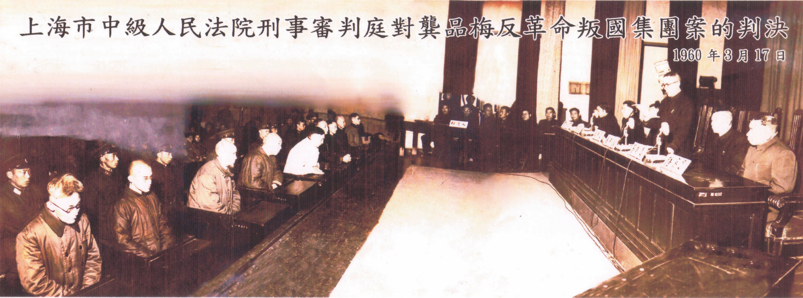
从左起：
王仁生神父、朱树德神父、傅鹤洲神父、李式玉神父、金鲁贤神父、龚品梅主教、陈哲敏神父、陈天祥神父、朱洪声神父
上主的仆人、待牢的羔羊、列罪犯之中。
（依：53）

Slide 5
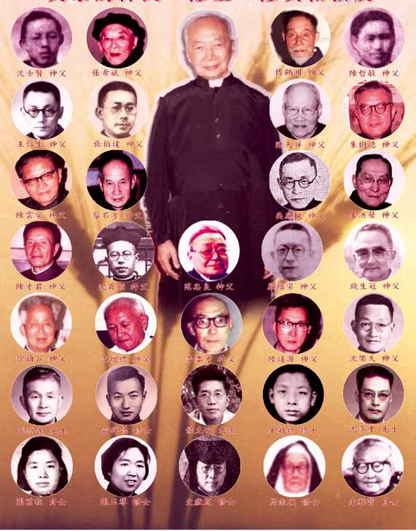
当时被捕的一些神长教友

Slide 6
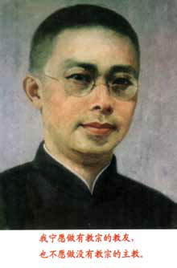
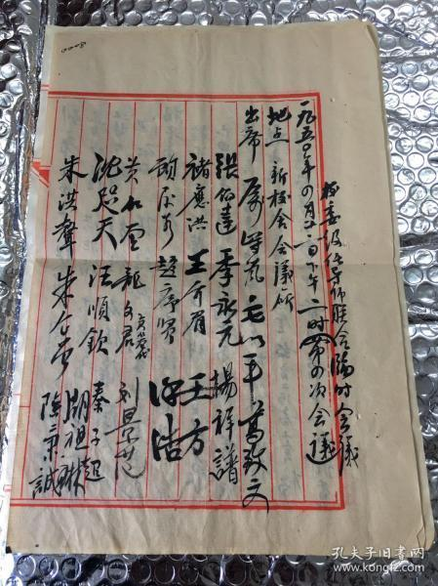
徐匯中學校長、震旦文理學院院長張伯達神父於一九五一年三月，華東召開私立學校教育會議的第二天，主席借「愛國」為題，提出「推行三自革新運動」，張神父立即起來，當眾把天主教在中國應有的「三自」精神，詳細解釋，並嚴厲駁斥，張神父的殉道，便從這時註定。同年八月九日遭逮捕，但無法公開判刑，只能在暗中迫害。十一月十一日政府通知徐家匯本堂神父︰張神父因病弱無法醫治已病逝。當蔡石方神父領回屍體時，一看張神父的屍體全身呈紫黑色且骨瘦如柴，大家明白張神父是怎樣死的。

Slide 7
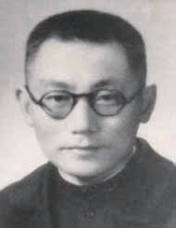
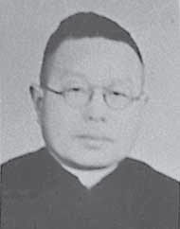
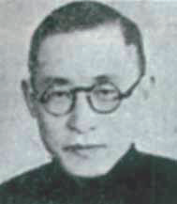
在獄中殉道的耶穌會會士有：
王仁生神父 朱樹德神父 沈百順神父 吳應楓神父
为义而受迫害的人是有福的，因为天国是他们的。 几时人为了我而辱骂迫害你们，捏造一切坏话毁谤你们，你们是有福的。你们欢喜踊跃罢！因为你们在天上的赏报是丰厚的，因为在你们以前的先知，人也曾这样迫害过他们。 （玛5 ）
Notes:
吳應楓Wu Yingfeng譯，《聖奧斯定懺悔錄》Sheng Aogusiding Chanhuilu [Saint Augustine’s Confessions]，上海土山灣印書館[Shanghai Tou-Se-We Press]，1950年。

Slide 8
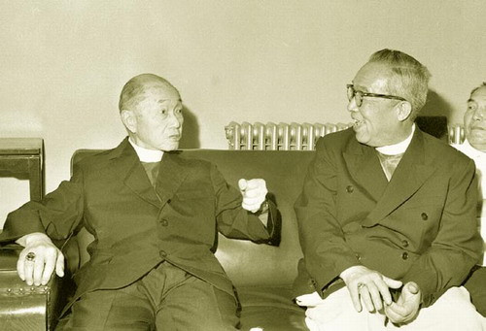
上海教区张家树和张士琅等75位神父联合签名发表《告神长教友书》张家树发言（沈保智神父宣读），开始独立自主、自办教会。1956年1月，张家树列席全国政协二届二次会议时，受到毛泽东、周恩来的接见。
1960年4月23日，上海教区一批神父教友推举67岁的张家树为上海教区正权主教（未经教廷批准），由沈阳教区主教皮漱石主礼祝圣。张家树总结这一时期说：“我60年圣主教后，政府只叫我做两件事：写材料，交代自己，揭发他人。”

Slide 9
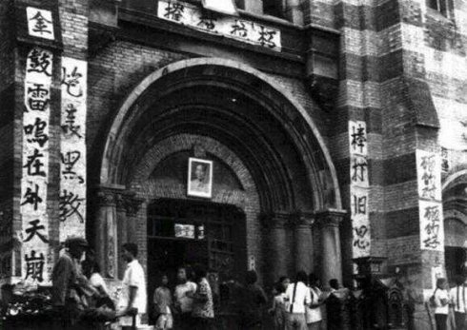
1966年文革开始，蒯大富率领北京清华大学红卫兵“井冈山兵团”南下，以“破四旧”为名毁坏徐家汇圣依纳爵主教座堂，批斗神父和修女，并强迫他们污辱圣像和十字架。张家树对着圣像祈祷长跪不起。此后张家树被下放劳动，修伞、洗玻璃瓶。

Slide 10
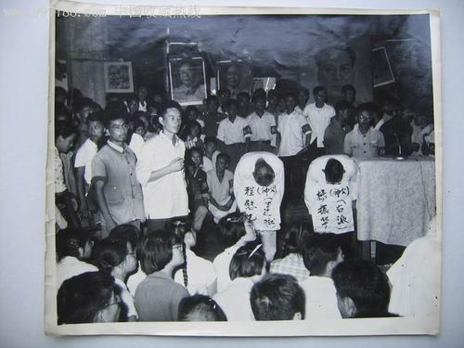
一些神长和教友被批斗

Slide 11
这是天主考驗我們信德的年代，是天主賜恩寵的年代，是天主賜恩中國教會的年代。我为此更要深深地感謝天主。
——钱弥格神父

Slide 12
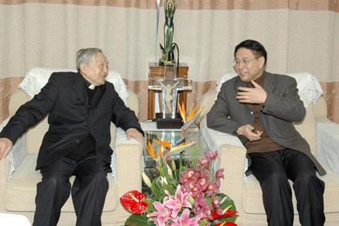
金鲁贤神父于1982年获得释放后参加了爱国会，后受张家树邀请，任上海佘山修院院长……

Slide 13
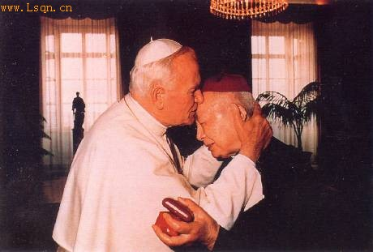
龚品梅主教于1985年7月3日假释后软禁在徐家汇蒲西路120号（主教府），1988年5月11日保外就医到美国康州，1991年6月28日教宗接见龚枢机。

Slide 14
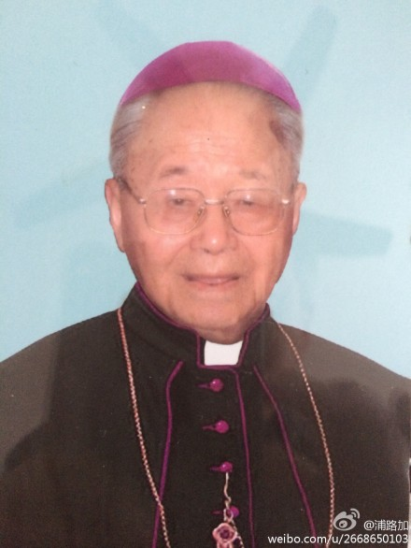
1985年2月27日，范忠良由龚品梅主教秘密祝圣为天主教上海教区助理主教。2000年3月12日，龚品梅主教在美国去世，范忠良遂自动成为上海教区正权主教，以及苏州教区、南京总教区署理主教，不过，未获中国政府的官方认可。

Slide 15
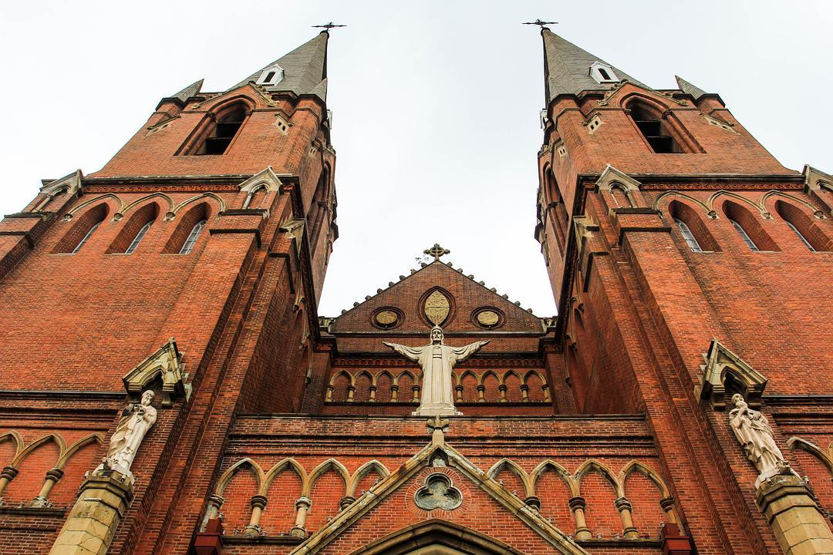
1984年1月27日，中国天主教上海教区在徐汇大教堂由中国天主教主教团团长、上海教区张家树主教为金鲁贤祝圣助理主教，为李思德祝圣辅理主教（都未经教宗批准）。参加祝圣典礼的还有中国天主教爱国会主席宗怀德主教，中国天主教第一位自选自圣的汉口教区董光清主教、南京教区钱惠民主教等。

Slide 16
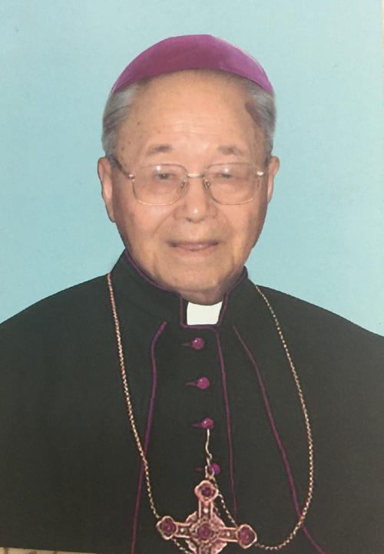
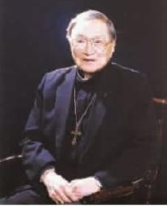
1988年，张家树去世，金鲁贤成为上海教区官方主教。上海教区形成“忠贞教会”主教范忠良和官方认可的主教金鲁贤二位主教并立的情况。
2004年，金主教获教廷认可为上海教区范忠良的助理主教。

Slide 17
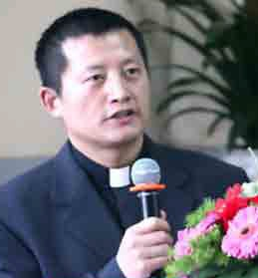
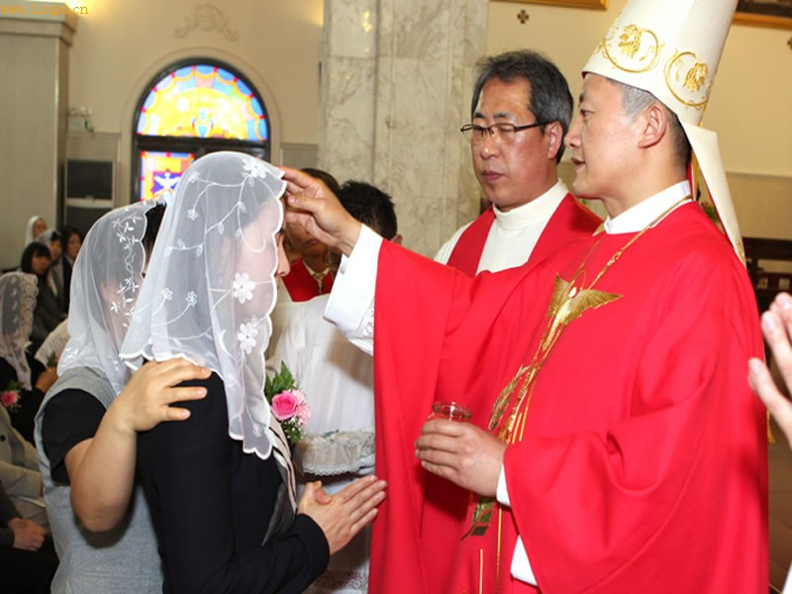
2005年6月28日，金鲁贤主教祝圣邢文之为上海教区辅理主教，天主教香港教区主教陈日君称邢文之是前教宗若望·保禄二世临终前任命的，他也是教廷和北京政府都承认的主教。

Slide 18
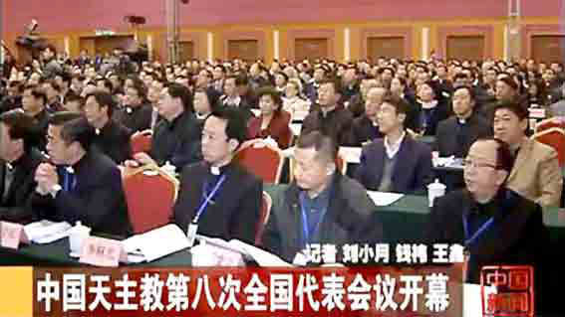
邢文之主教被软禁
由于邢文之辅理主教在被祝圣后，拒绝参与2006年由中国天主教爱国会安排的不被教廷认可的安徽主教刘新红的祝圣典礼，引起了政府当局的不满，再者，邢文之主教在八大期间抵制自选自圣的口号，不穿主教服饰，迟到等也都引起官方的不满。

Slide 19
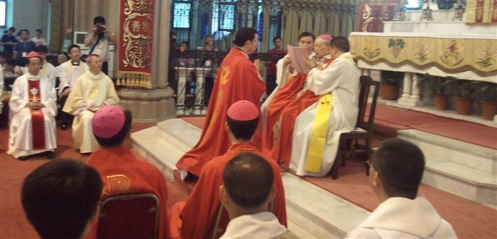
上海教区主教马达钦（圣名达陡），自从他在2012年7月7日获祝圣为辅理主教开始，他一直被软禁。在这些日子里，中国天主教徒一直为他祈祷，从不间断。

Slide 20
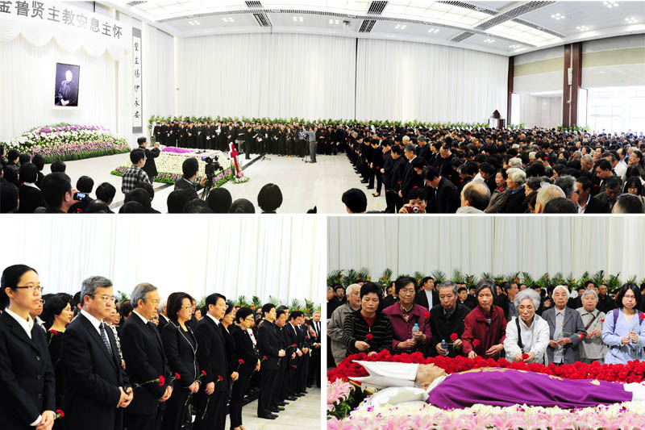
上海教区助理主教金鲁贤去世
金鲁贤，中国人民政治协商会议第十二届全国委员会委员、中国天主教爱国会和中国天主教主教团名誉主席、上海市天主教爱国会和上海市天主教教务委员会名誉主任、天主教上海教区主教，于2013年4月27日14时46分在上海瑞金医院逝世，享年97岁。（引自官方报道）

Slide 21
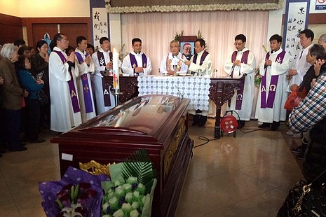
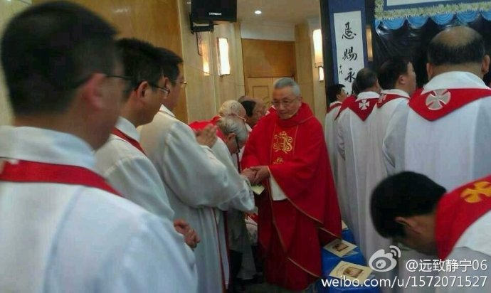
上海教区正权主教范忠良去世
范忠良，圣名若瑟，耶稣会会士。罗马教廷委任的都主教、天主教上海教区正权主教、天主教中国（大陆）主教长、主教团首席主教（主席）。（不获中华人民共和国政府承认）于2014年3月16日于上海去世。享年96岁。

Slide 22
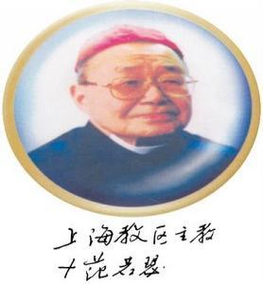
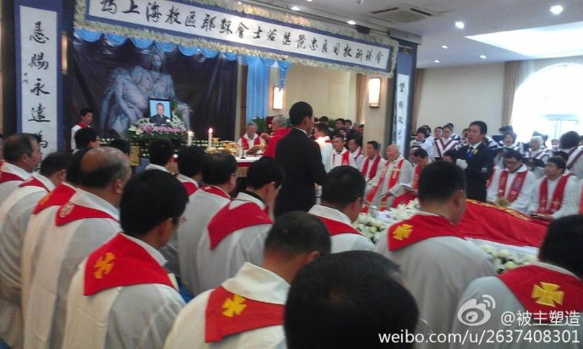
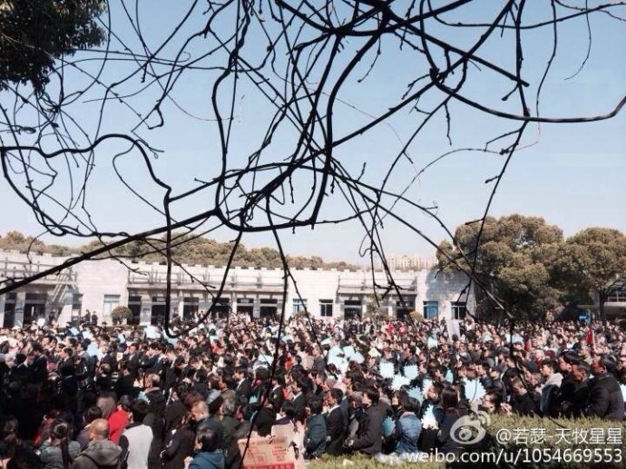
上海教区正权主教范忠良去世

Slide 23
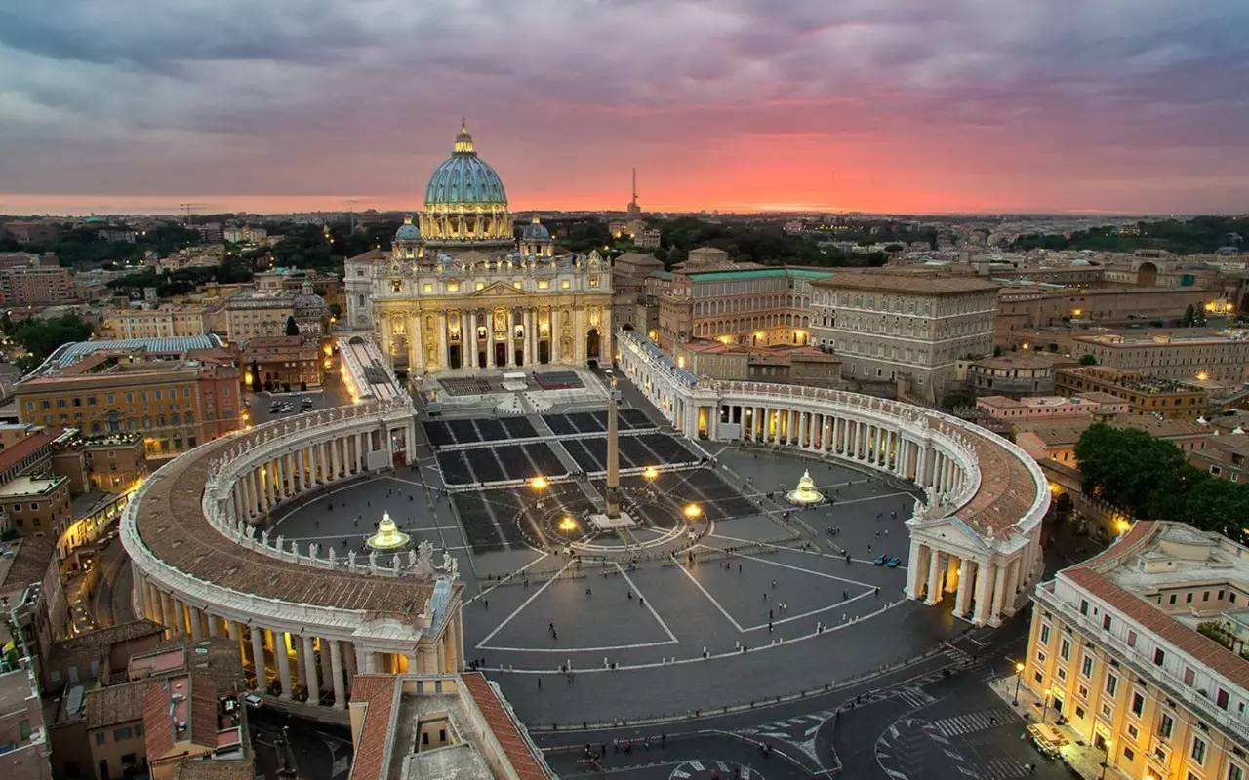
聖座萬民福音傳播部部長費爾南多•斐洛尼樞機3月20 日致函馬達欽（達陡）主教和上海教區表示：“范忠良主教返回父家的消息，喚起了我對你們教會的愛，並在精神上與你們一同分擔這份傷痛。這位善牧為了天主的光榮，為了教會和中國人民的福祉，奉獻了自己”。斐洛尼樞機繼續說：“我們把他高尚的靈魂交托給復活的基督，願基督引領他進入永恆的居所，獲享天主的仁慈、教會之母瑪利亞的母愛，他的主保聖若瑟和諸聖的共融”。樞機最後說：“在祈禱中我祝願你們享有主的平安”。

Slide 24
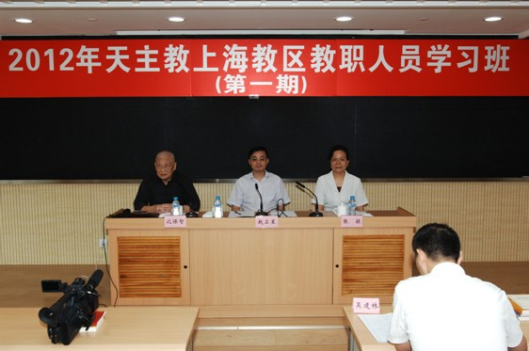
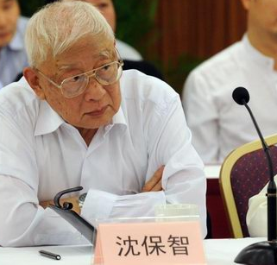

Slide 25
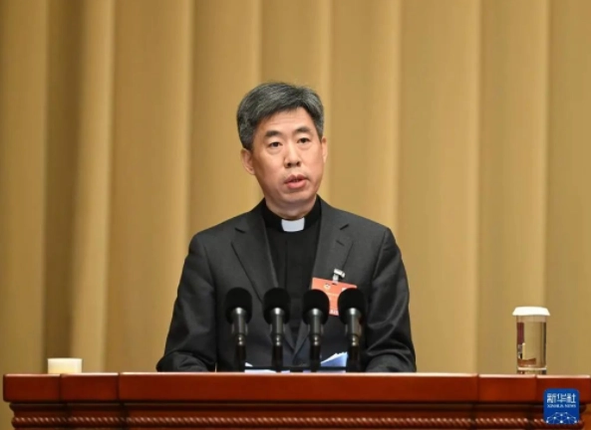
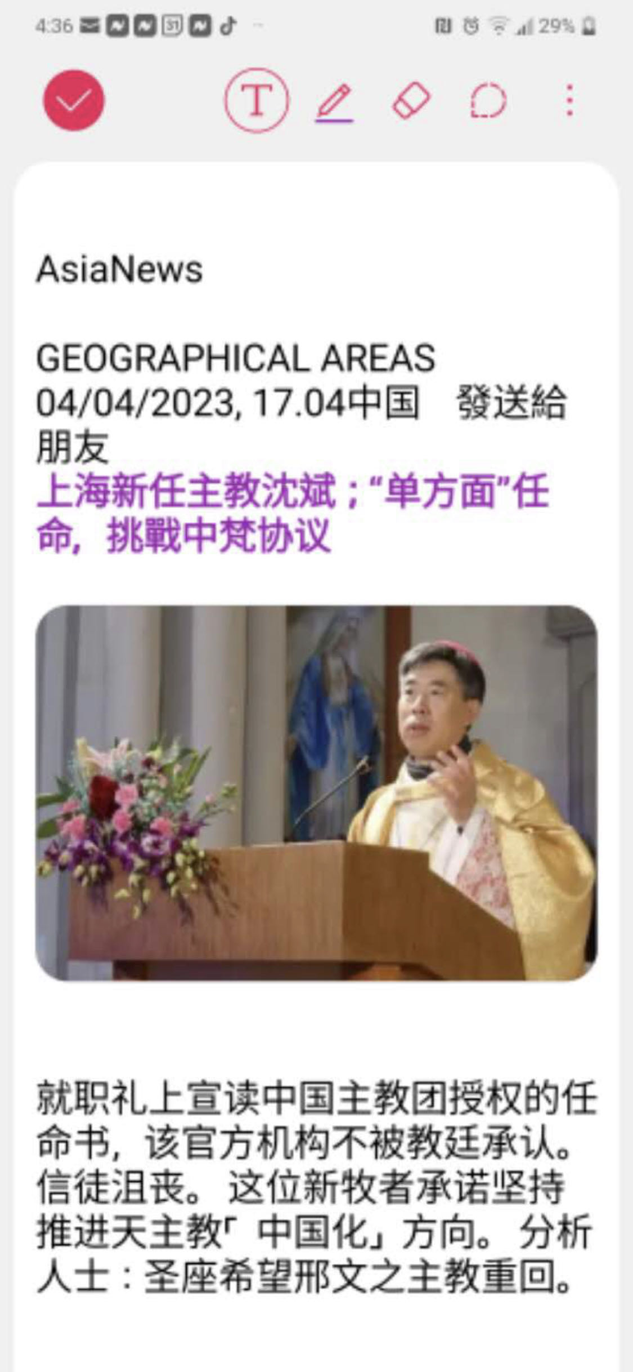
2023年4月4日上海新任主教沈斌“单方面”任命，挑战中梵协议

Slide 26
（梵蒂冈新闻网）教宗方济各7月15日任命了沈斌（若瑟）为中国大陆上海教区主教，将他从江苏海门教区调离。

Slide 27
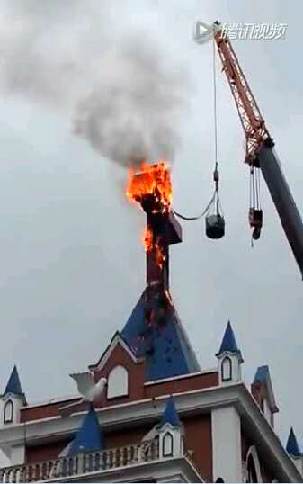
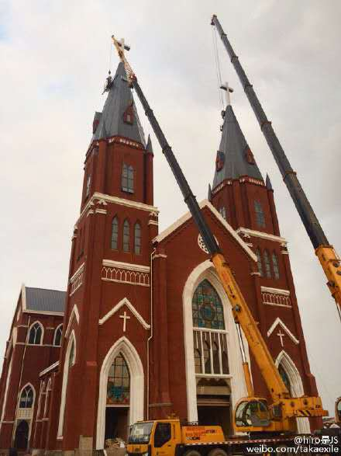
强拆教堂十字架

Slide 28
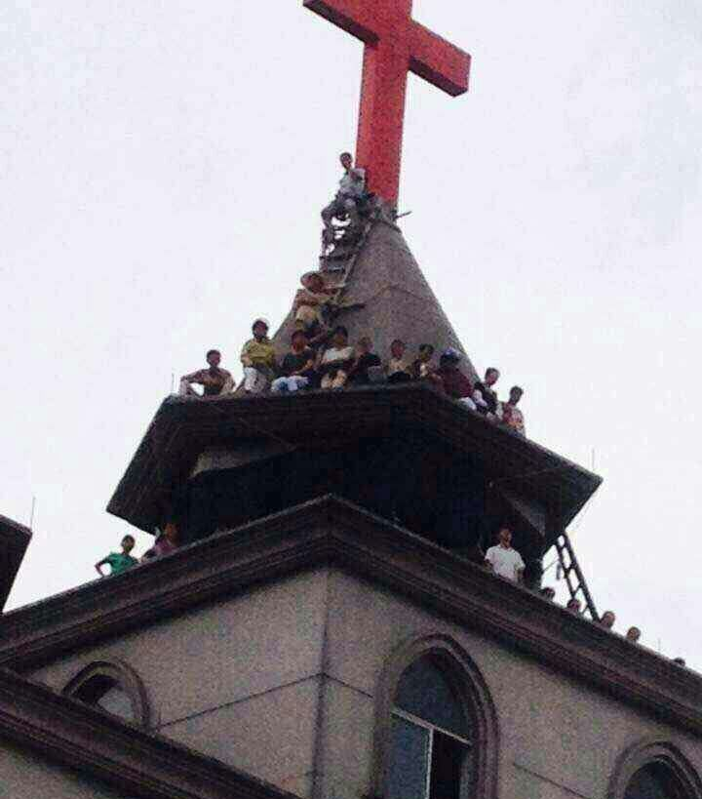
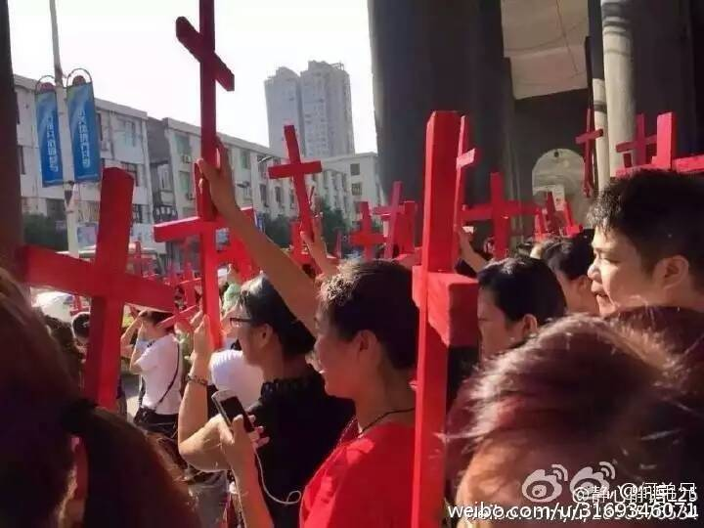
十字架永远在我们的心中！

Slide 29
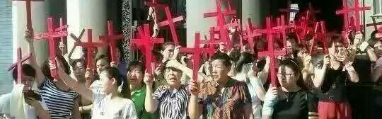
十字架永远在我们的心中！

